Slide 1








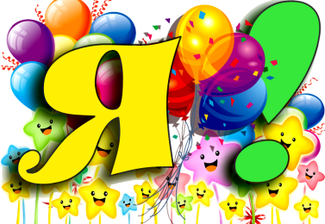

Slide 2

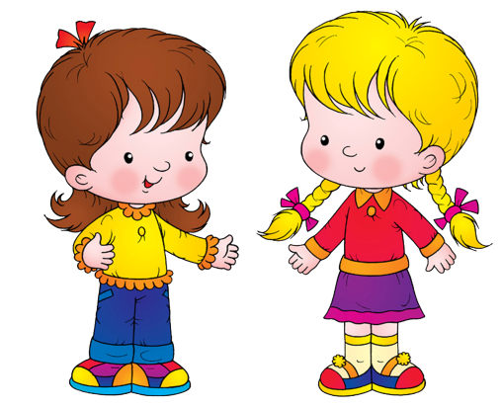
Это Соня.

Slide 3


У Сони сегодня день рождения.

Slide 4
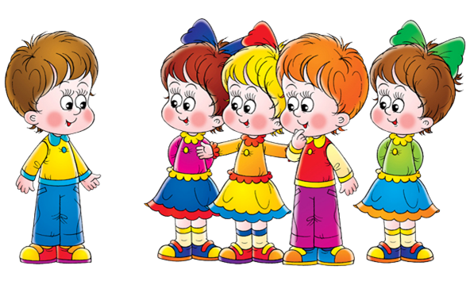
На день рождение пришло много гостей.

Slide 5
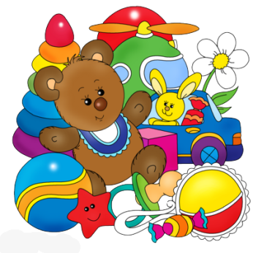
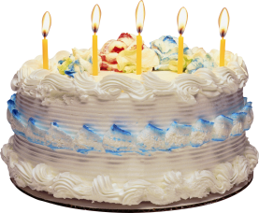
Гости подарили много игрушек и торт.

Slide 6
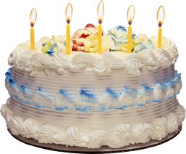
Тортом угощали гостей.

Slide 7









